Slide 1
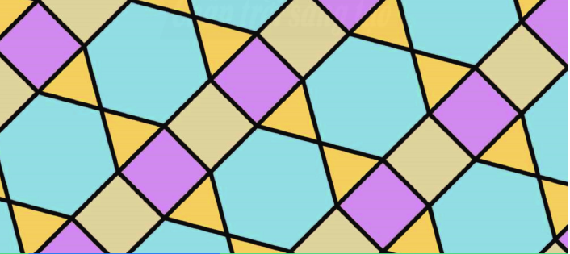
PHÒNG GIÁO DỤC VÀ ĐÀO TẠO QUẬN GÒ VẤP
TOÁN LỚP 6
PHẦN: HÌNH HỌC VÀ ĐO LƯỜNG
CHƯƠNG 3: HÌNH HỌC TRỰC QUAN
CÁC HÌNH PHẲNG TRONG TỰ NHIÊN
Nền nhà trong hình bên được lát bằng các viên gạch hình tam giác đều, hình vuông, hình lục giác đều.

Slide 2
Bài 1: Hình vuông – Tam giác đều – Lục giác đều
Tiết 1: HÌNH VUÔNG
1. Hình vuông
HS trả lời các câu hỏi sau:
HĐKP1: (SGK/77) a) Quan sát các hình dưới đây và cho biết hình nào là hình vuông?
b) Với hình vừa tìm được, hãy dùng thước và êke để kiểm tra xem các cạnh có bằng nhau không, các góc có bằng nhau không?
M
E
F
A
B
N
Q
H
G
D
C
P
b)
c)
a)

Slide 3
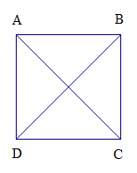
Tiết 1: HÌNH VUÔNG
1. Hình vuông
c) Điền vào chỗ chấm::
Hình vuông ABCD có:
- Bốn đỉnh …………………
Đỉnh
- Bốn cạnh…………………
Cạnh
- Bốn góc ……….và bằng….
- Hai đường chéo là ………..
Đường chéo

Slide 4
Tiết 1: HÌNH VUÔNG
1. Hình vuông
Thực hành 1:(SGK/77) Dùng compa đo rồi so sánh độ dài hai đường chéo AC và BD.
A
B
D
C

Slide 5

Tiết 1: HÌNH VUÔNG
1. Hình vuông
Vận dụng 1:(SGK/77) Bạn trang lấy 4 que tính dài bằng nhau xếp thành hình 4 cạnh như hình 3. Bạn ấy nói rằng đó là hình vuông. Em hãy dùng thước và êke để kiểm tra xem bạn Trang nói như vậy đúng hay sai?

Slide 6
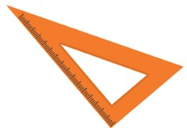
Tiết 1: HÌNH VUÔNG
1. Hình vuông
Thực hành 2: (SGK/78) Vẽ hình vuông
Vẽ hình vuông ABCD có cạnh 4 cm theo hướng dẫn sau:
Bước 1:
Vẽ đoạn thẳng AB = 4 cm.
Bước 2:
Vẽ đường thẳng vuông góc với AB tại A. Xác định điểm D trên đường thẳng đó sao cho AD = 4 cm.
Bước 3:
Vẽ đường thẳng vuông góc với AB tại B. Xác định điểm C trên đường thẳng đó sao cho BC = 4 cm.
Bước 4:
Nối C với D ta được hình vuông ABCD.
.
.
D
C
4 cm
4 cm
A
4 cm
B

Slide 7
Tiết 1: HÌNH VUÔNG
1. Hình vuông
Thực hành 3: (SGK/78) Vẽ thêm để hình bên trở thành hình vuông.
Vận dụng thực tế: Kể tên các hình ảnh thực tế của hình vuông?

